Slide 1
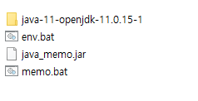
*실행가능한 jar 만들기
-Runnable jar
-Java는 .exe를 만들 수 없다. ( installer 생성 할 수 없다. )=> 외부프로그램을 사용하면 가능
-개발된 byte code 이외에 실행하기 위한 java.exe가 함께 배포되어야한다.
-META-INF/MANIFEST.MF파일에 main-class를 설정하여 실행 가능하도록 설정.
- .jar : 패키지가 묶여진 압축파일
실행하는 법)
java –jar jar파일명.jar
배포되는 파일의 크기가 커진다.
byte code를 실행하기위한 JVM
실행될 자바가 가져야하는 경로 설정한 파일
개발된 패키지가 들어있는 압축된 파일
설정된 경로를 사용하여 jar파일을 실행시키는 경로 파일

Slide 2
*TCP(Transmission Control Protocol)
-전화
-packet의 크기가 고정되어있다. (1byte)
-Server와 Client의 역할이 정확하게 구분된다.
-속도가 느리다.
-신뢰성통신을 한다.
-ServerSocket, Socket클래스를 사용한다.
-데이터가 도착하면 재분배를 하여 먼저 도착한
데이터 부터 읽는다.
-데이터가 반드시 도착해야하는 프로그램에서 사용.( 결재기능, 웹,,,)
*UDP(User Datagram Protocol)
-우편
-packet의 크기를 개발자가 변경할 수 있다.(최대 512byte로 제한)
-Server와 Client의 역할이 모호하다.
-속도가 빠르다.
-비신뢰성 통신을 한다.
-DatagramSocket,DatagramPacket을 사용한다.
-나중에 보낸 데이터가 먼저 도착할 수 있고,
도착한 순서대로 읽는다.
- 데이터가 도착하지 않더라도 문제가 없는 프로그램에서 사용.(화상채팅,,, )

Slide 3


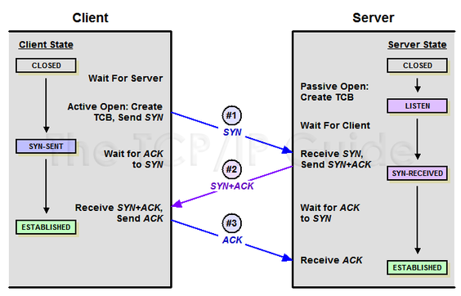
*network : 컴퓨터끼리 연결
- Socket통신
방화벽
방화벽
Com A (Server)
Com B (Client)
접속자가 들어오면
accept()가 호출된다.
1.Server Socket연다( PORT열기)
ServerSocket server=new ServerSocket(port);
3.접속자 소켓을 받는다.
Socket client=server.accept();
1024번 이하의 포트는 이미 열린 경우가
많으므로 가급적이면 1024번 이후의 포트는 사용한다.
자신컴퓨터의 임의의
포트가 열고
서버로 접속을 시도
컴퓨터에서 정보를 주고받기 위해
사용하는 문 ( 0~ 65535 ) (1024번 이하의 포트를 well-known port라고 한다. )
2. Socket연다.
Socket client=
new Socket( 서버ip, 서버port);
회선확립과정 ( 3way handshake)
2.클라이언트가
실행된다.
-서버로 요청을 보낸다.
1.서버가 실행된다.
-클라이언트 접속을 기다림.
3.클라이언트의 요청을 받는다
-응답을 붙여서 보낸다.
4.서버 응답이 성공하면
회선을 유지
5.클라이언트 응답이 성공하면
회선을 유지

Slide 4
*서버에 클라이언트간의 데이터 주고 받기
- 연결은 Socket으로 데이터를 주고 받는 것은 Stream 사용.
Server
Client
접속자가 접속이 있을 때
accept호출
JVM
JVM
instance
instance
String msg
=“나는 1조장 잘생긴 홍지성”;
dos.writeUTF( msg );
dos.flush()
TCP 회선확립
String msg
=dis.readUTF()
Packet : 1byte
1.ServerSocket생성(Port연다)
ServerSocket ss=new ServerSocket( 3001 );
3.접속자 소켓이 접속하는 것을 받는다.
Socket client=ss.appept();
4.접속자에게 데이터를 보내기 위한 스트림을
소켓에서 얻기
client.getOutputStream();// 문자열을 사용할 수 없다.
-스트림을 연결
DataOutputStrewam dos=new DataOutputStream(
client.getOutputStream());
5.스트림에 데이터 기록
dos.writeUTF( msg );//가 -> %AB%D3%12
6. 소켓으로 데이터를 분출
dos.flush();
7.연결끊기
dos.close();, client.close(), ss.close();
1.Socket생성(자신의 임의의 Port열고,
지정한 서버의 포트와 ip address로 연결)
Socket client=new Socket( “192.168.10.xx”,3001 );
4.접속자가 보내오는 데이터를 읽기위한 스트림 연결
DataInputStream dis=new DataInputStream(
client.getInputStream());
5.스트림에서 데이터를 읽기
String str=dis.readUTF();// %AB%D3%12 -> 가
6.연결 끊기
dis.close(); socket.close();

